Slide 1
Memória Secundária
Eduardo Furlan Miranda
2024-08-01
Baseado em: Tangon, LG; Santos RC. Arquitetura e organização de computadores. EDE, 2016. ISBN 978-85-8482-382-6.

Slide 2
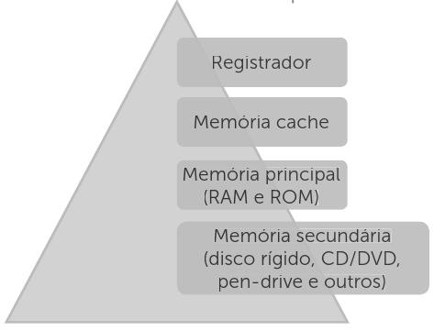
Hierarquia de memórias

Slide 3
Memória Principal, Secundária, Cache, Registradores da CPU
Tecnologia, capacidade, velocidade, custo
Interligadas de forma estruturada, compondo um subsistema de memória

Slide 4
Memória secundária ou de massa
Armazena dados para uso posterior
Não se apagam quando o computador é desligado
Tipo não voláteis
Podem ser alteradas e regravadas de forma ilimitada
Durante os anos de operação podem apresentar falhas
O processador não acessa de forma direta
Os dados são carregados na memória principal
HD, SSD, Pendrive, etc.

Slide 5
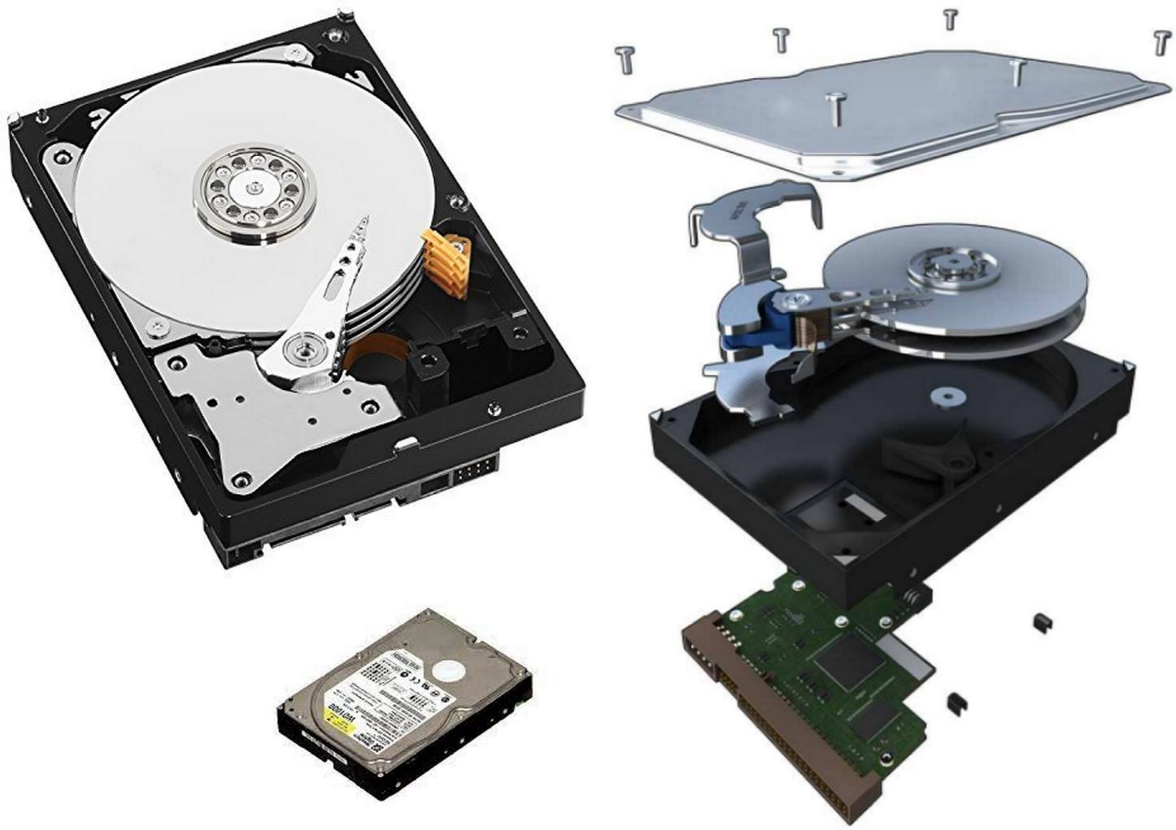
HD (Hard Disk)

Slide 6
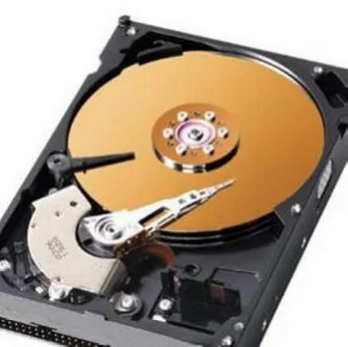
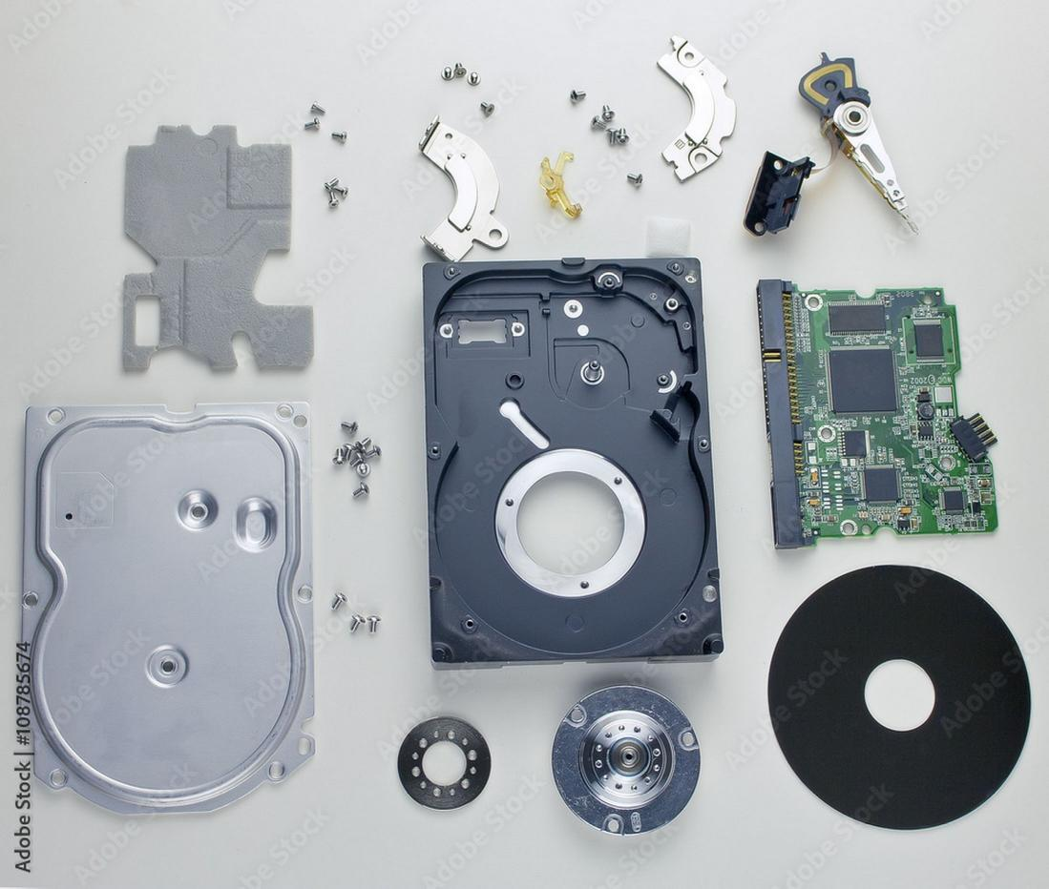
HD

Slide 7

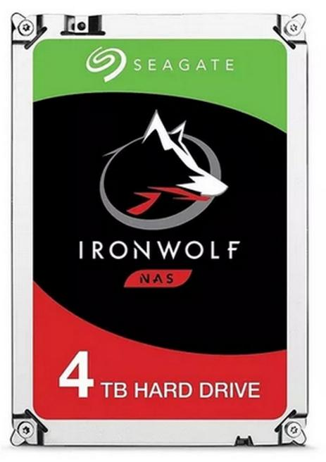
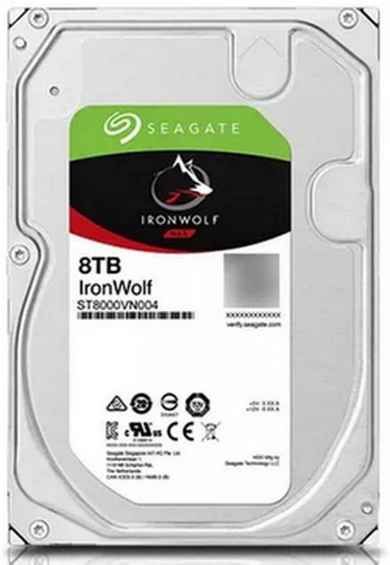
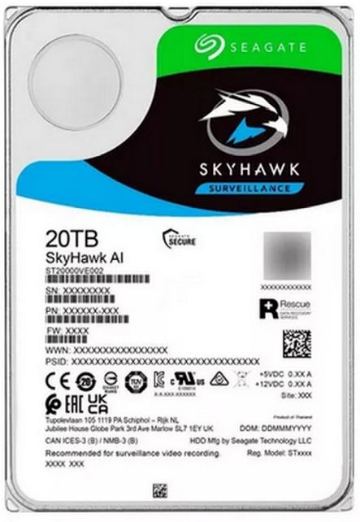

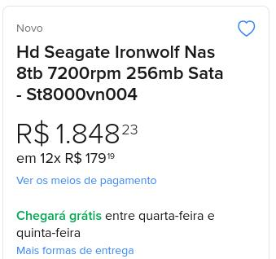


Slide 8
HD
Alta capacidade de armazenamento
5400 ou 7200 RPM
SATA, SCSI, IDE
Possui memória Cache (Buffer)
Tempo de acesso
  Tempo médio para localizar e ler os dados

Slide 9
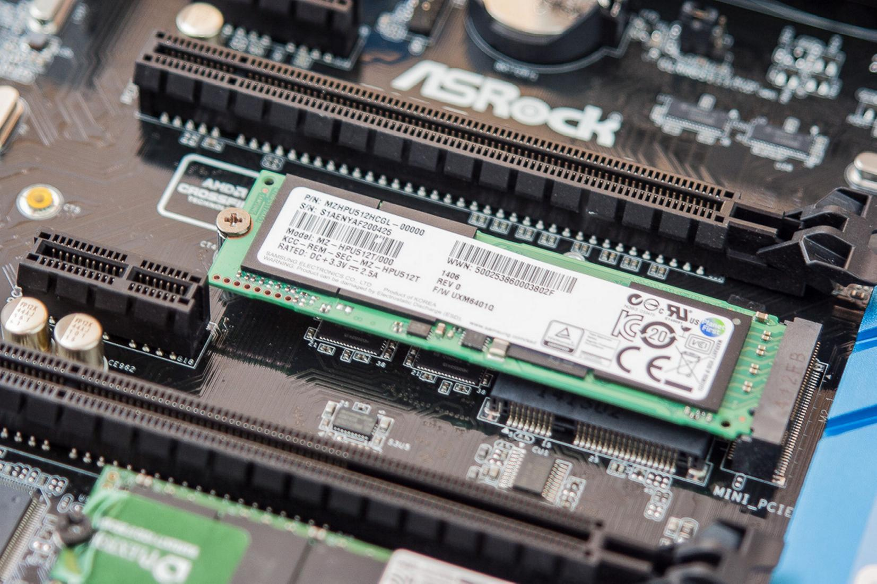

Slide 10
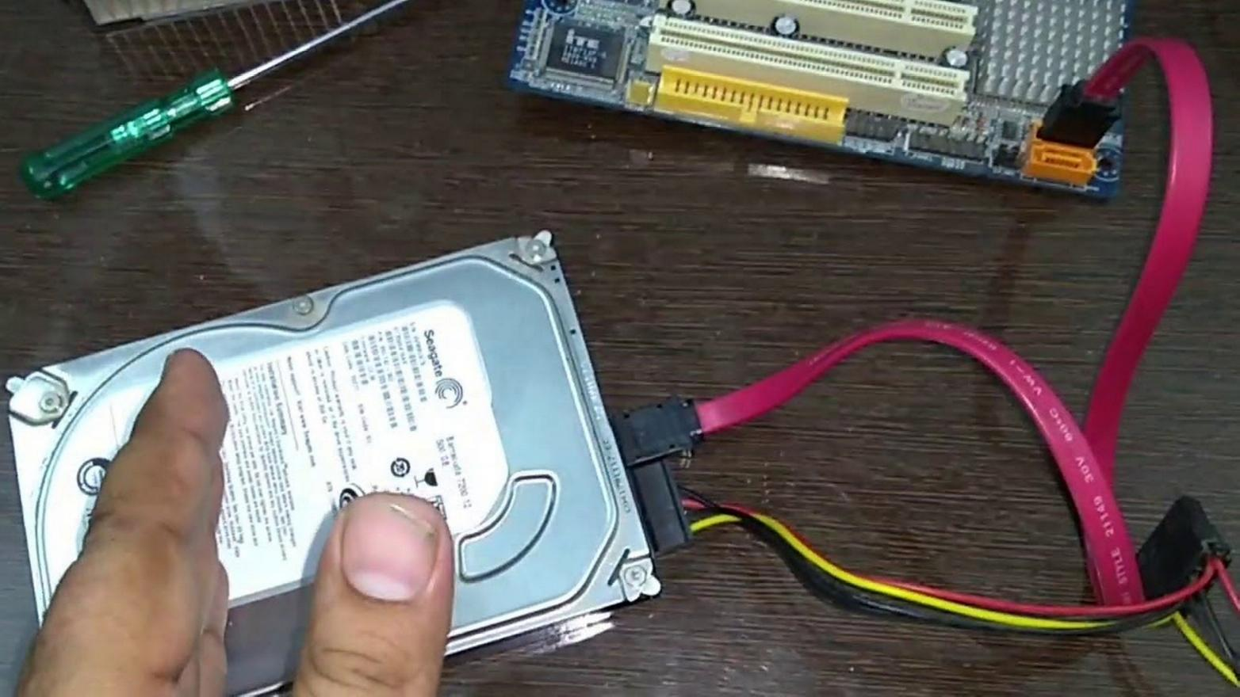

Slide 11
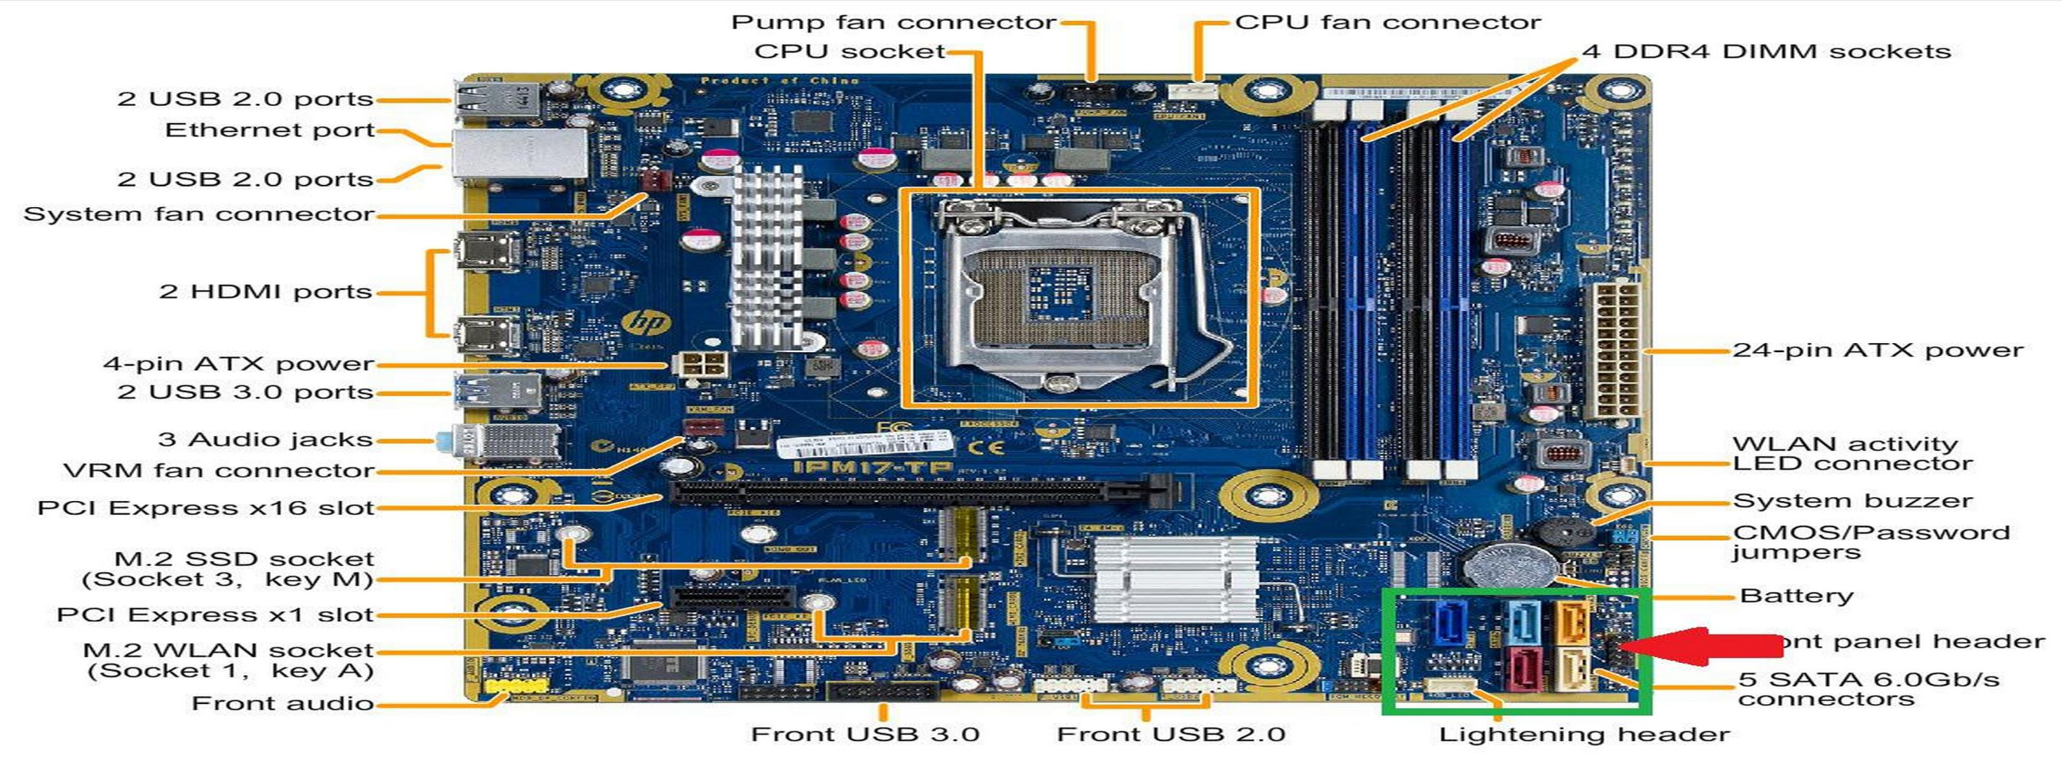

Slide 12
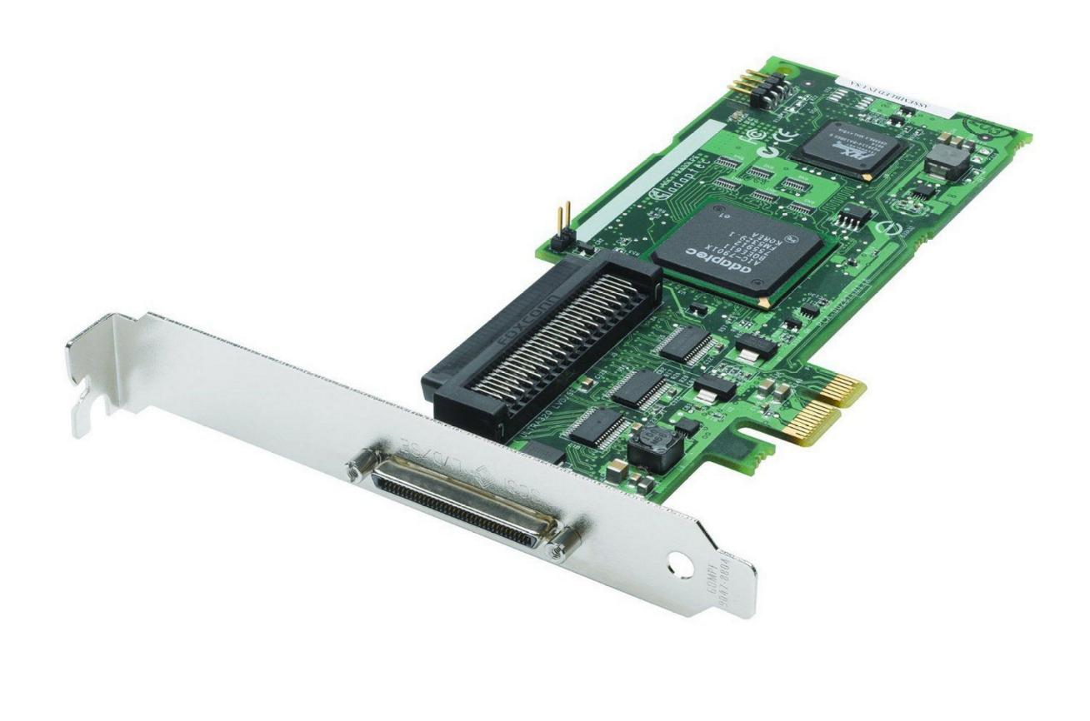
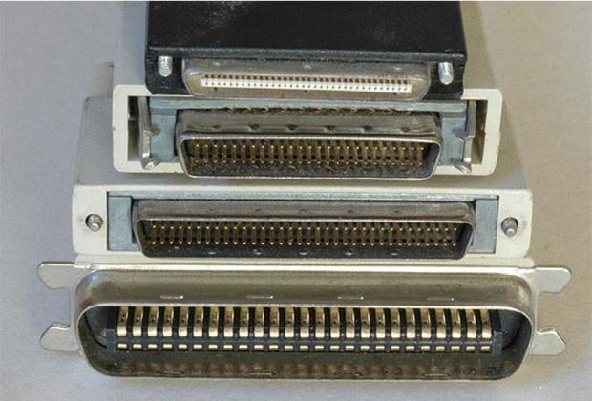
Interface SCSI (1986)

Slide 13
Small Computer Systems Interface SCSI
Servidores, HDs, impressoras, scanners, unidades de fita
Padrão antigo, desenvolvido no final da década de 70 e lançado oficialmente em 1986
permitia uma taxa alta de transferência de dados
ainda hoje é utilizada devido à sua confiabilidade
controladora externa ao dispositivo, na placa-mãe ou placa em slot livre

Slide 14
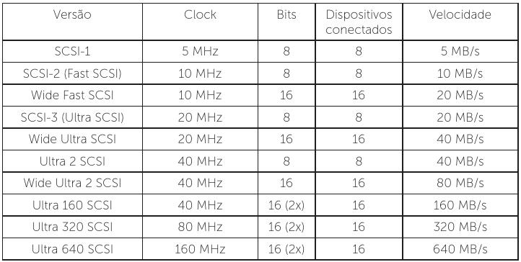
SCSI

Slide 15
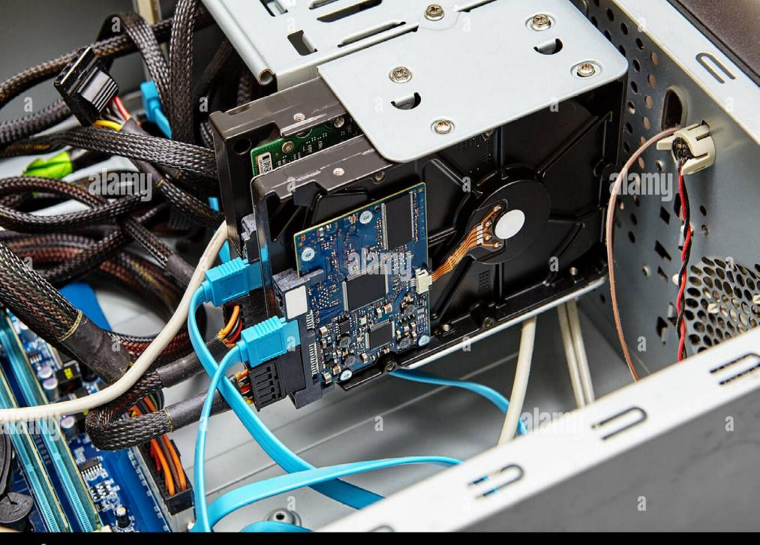
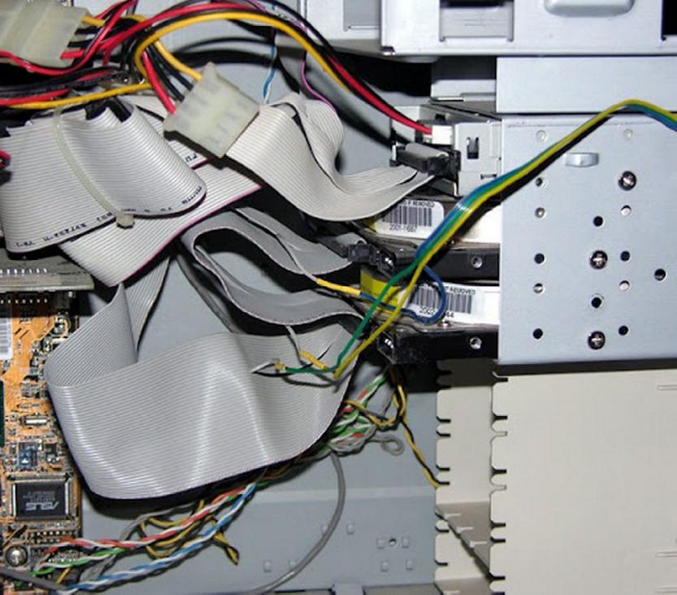
SATA e IDE

Slide 16
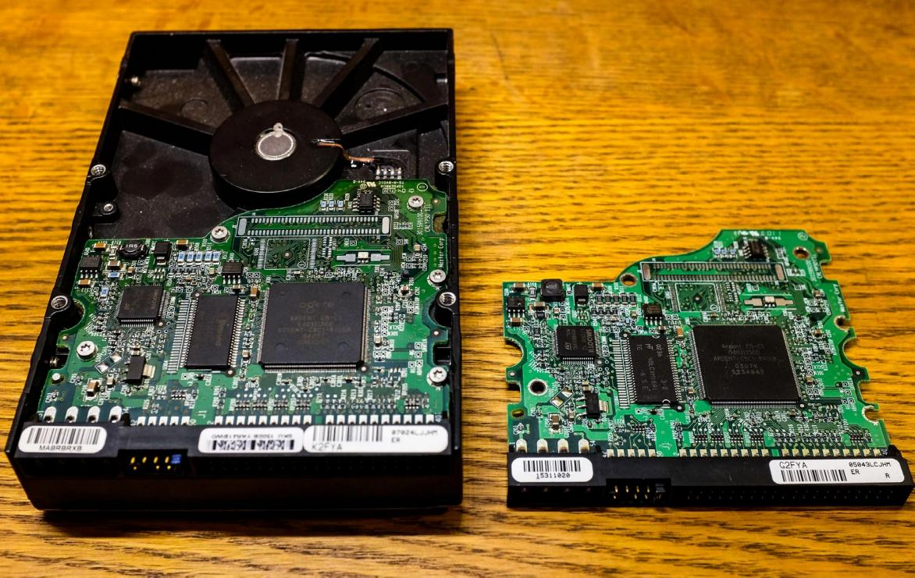
IDE (PATA)
IDE (do inglês Integrated Drive Eletronics)
  Controladora integrada ao HD
  Reduz problemas de sincronismo
  Cabos de 40 ou 80 fios paralelos

Slide 17
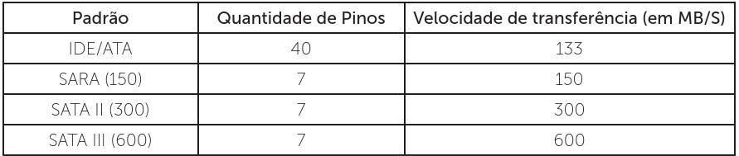
SATA (Serial Avanced Technology Attachment)
Funciona de forma serial, cabos com pares de fios
Full-duplex
Reduz problemas de sincronização e interferência
Capacidade maior de transferência de dados
mSATA para unidades de estado sólido
SSD (alta velocidade)

Slide 18
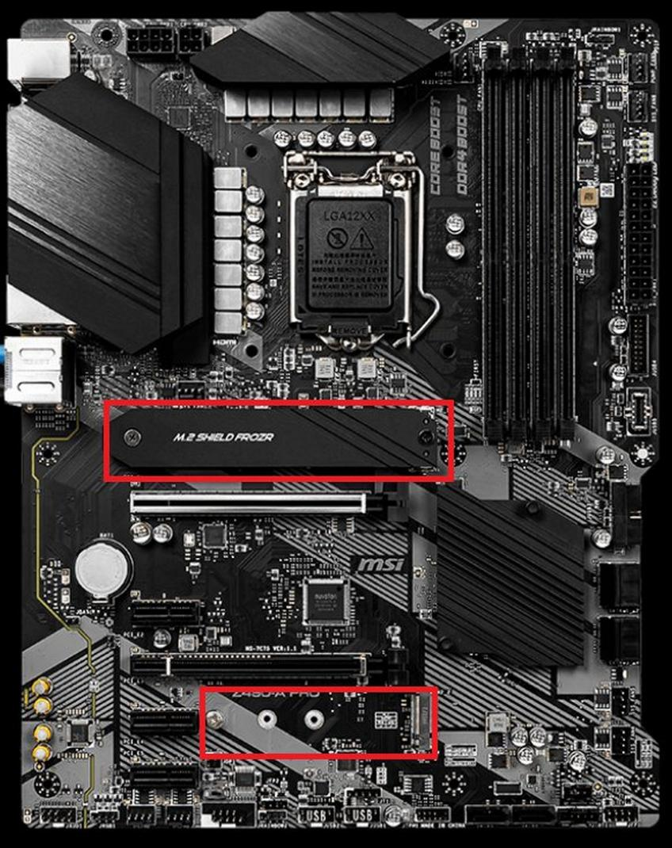
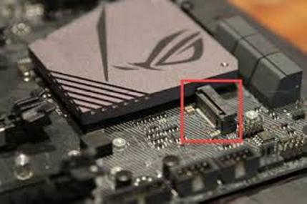
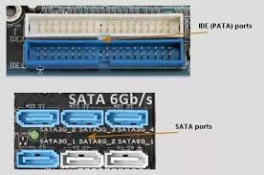
Conectores / interfaces

Slide 19
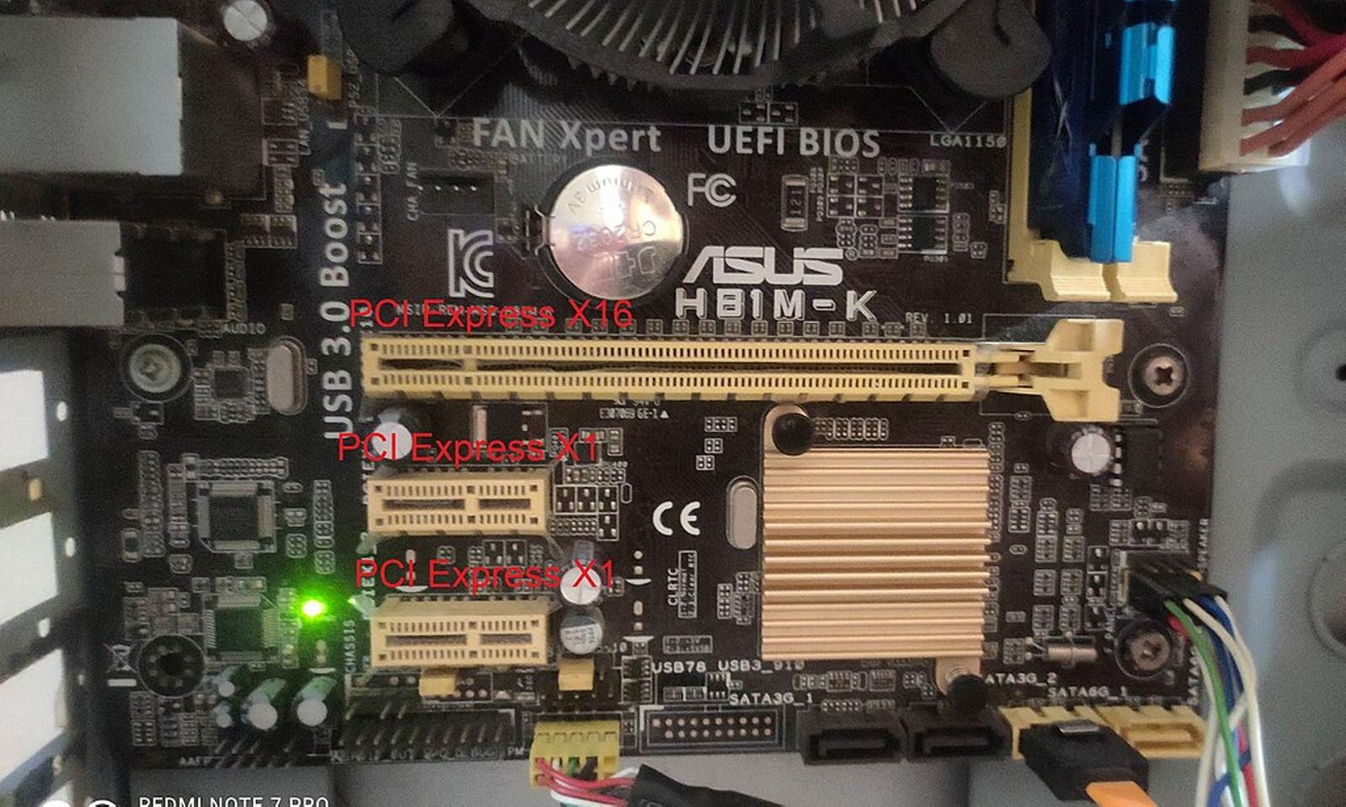
PCI Express (PCIe)

Slide 20
PCI Express (PCIe)
PCI Express (Peripheral Component Interconnect Express)
Padrão de barramento de expansão de computador serial de alta velocidade full-duplex
Substitui PCI, PCI-X e AGP
HD, SSD, Wi-Fi, Ethernet, etc.

Slide 21


Slide 22
NVMe
NVM Express (NVMe) ou Non-Volatile Memory Host Controller Interface Specification (NVMHCIS)
Especificação de interface de dispositivo lógico aberta para acessar mídia de armazenamento não volátil geralmente conectada via barramento PCI Express (PCIe)
O acrônimo NVM significa memória não volátil
Geralmente memória flash NAND que vem em vários fatores de forma física, incluindo unidades de estado sólido (SSDs), placas complementares PCI Express (PCIe) e placas M.2, a cartões sucessores do mSATA
https://pt.wikipedia.org/wiki/NVM_Express

Slide 23
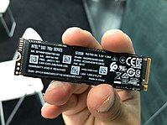
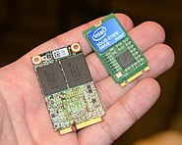
M.2
Refere-se à forma física, dimensões dos dispositivos, conectores, interfaces
Permite diferentes larguras e comprimentos
Substitui o padrão mSATA
Mais adequado que o mSATA em geral para aplicações de armazenamento de estado sólido
  Particularmente em dispositivos menores, como ultrabooks e tablets
Pode suportar PCI Express, SATA, USB, NVMe

Slide 24
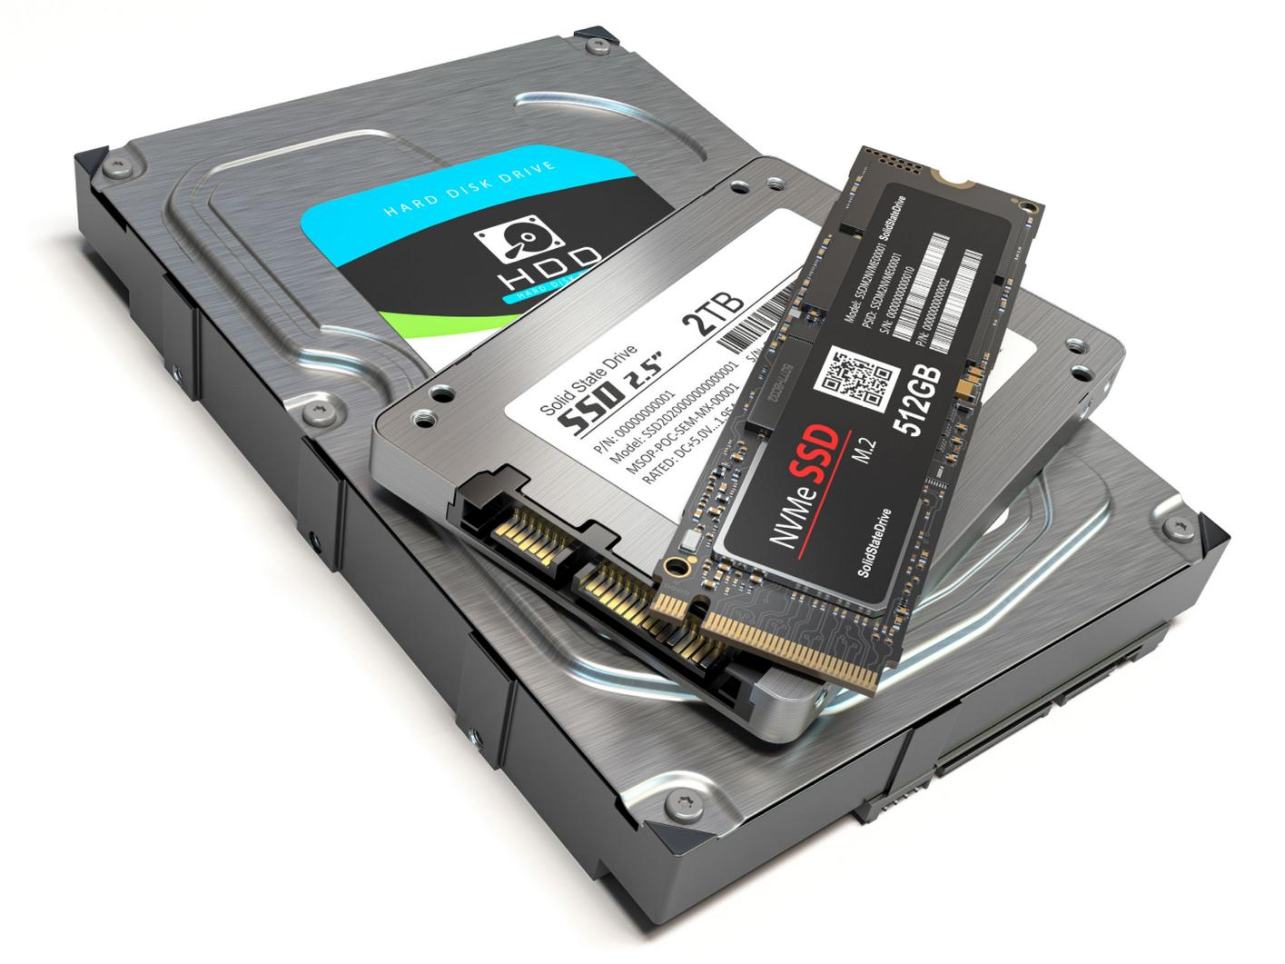
SSD

Slide 25
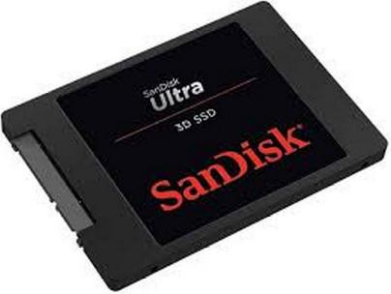
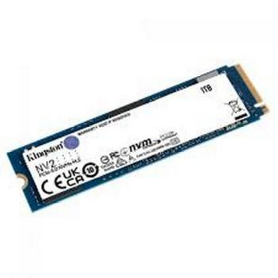
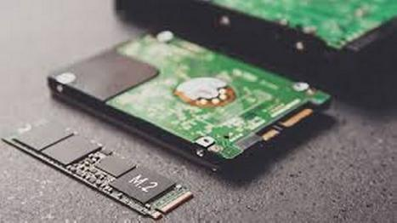
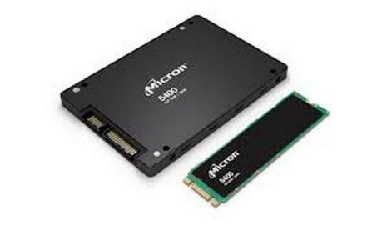
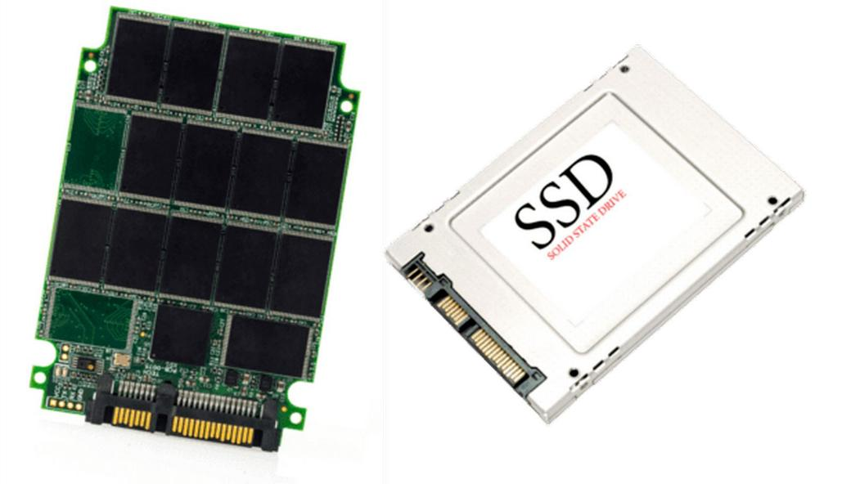
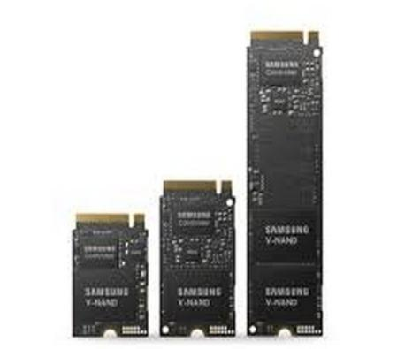
SSD

Slide 26
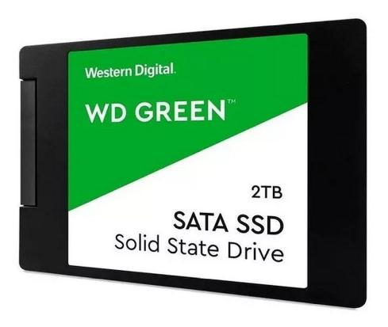
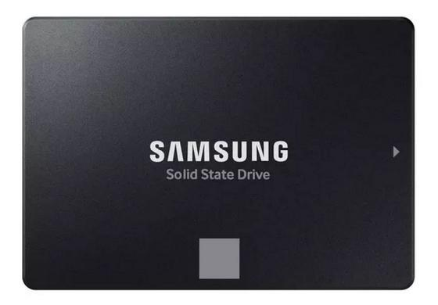
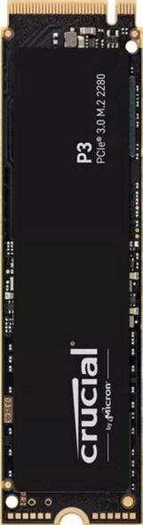

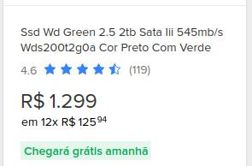
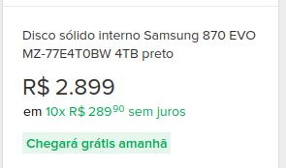

Slide 27
SSD
Alta velocidade, baixo consumo de energia
Comparado com HD
  Custo maior
  Baixa capacidade
Estado sólido (memória Flash)
  Flash NOR (BIOS)
    Acesso aleatório
  Flash NAND (SSD)
    Acesso sequencial em blocos
    Mais barato, maior capacidade
    SLC, MLC, TLC, QLC (tecnologias de construção interna)

Slide 28
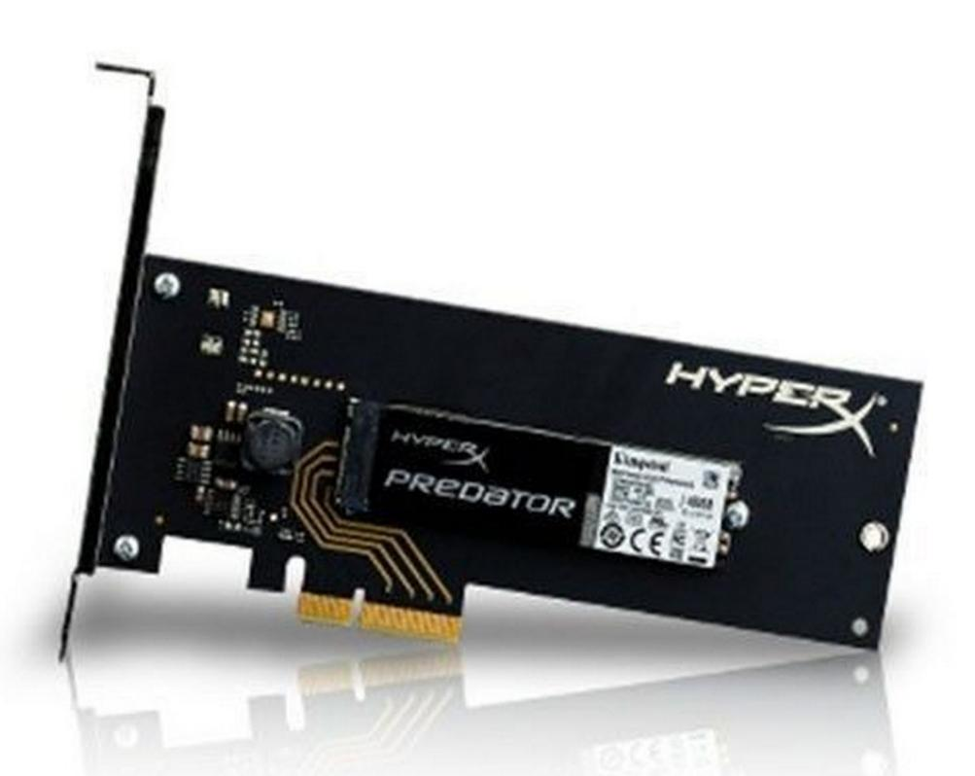
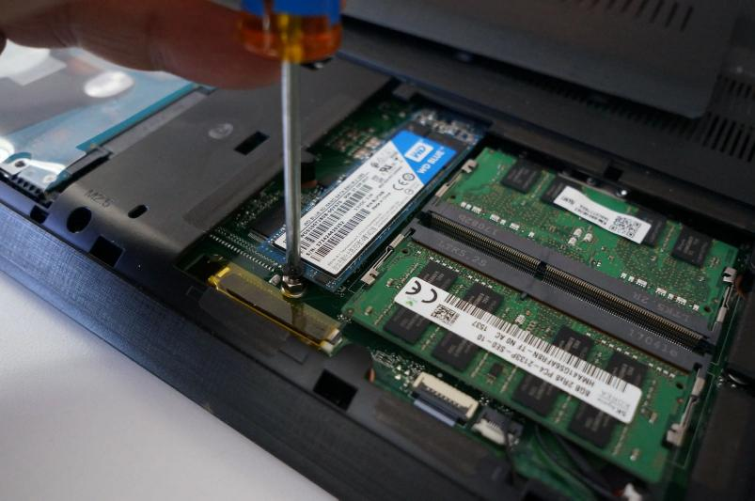
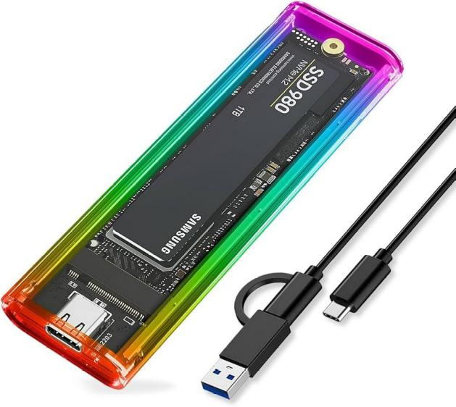
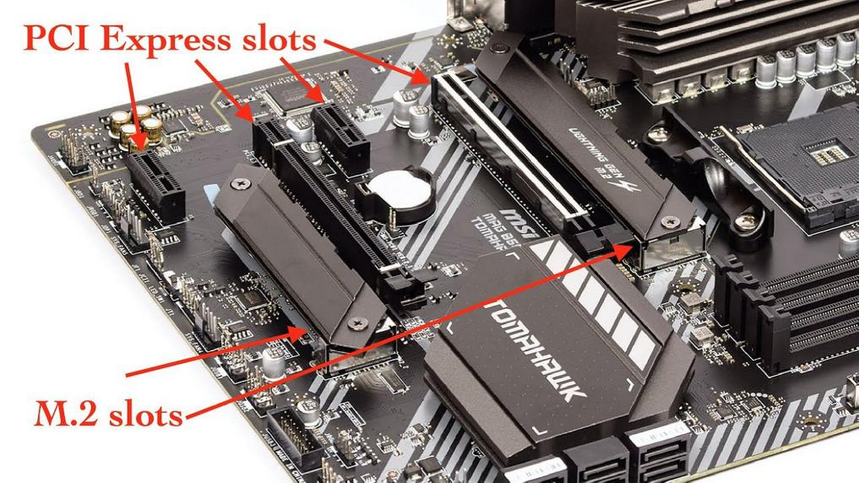

Slide 29
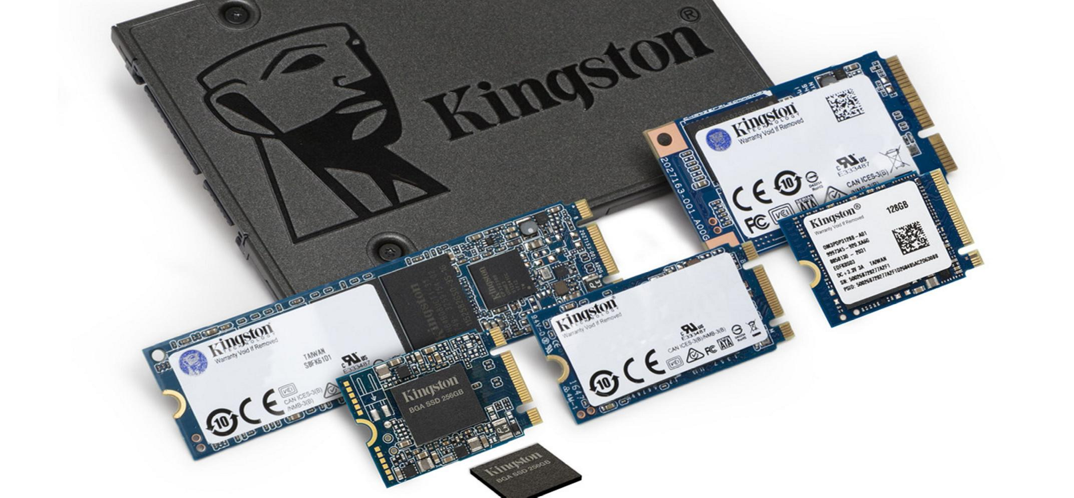

Slide 30
Mac Mini M2 (non Pro) at 256GB SSD 1,500 MB/s. (1 x 256GB SSD nand)
Mac Mini M2 (non Pro) at 512GB SSD 3,000 MB/s. (2 x 256GB SSD nand)
Mac Mini M2 (non Pro) at 1TB 3,000 MB/s.
Mac Mini M2 Pro at 512GB SSD 3,000 MB/s. (2 x 256GB SSD nand)
Mac Mini M2 Pro at 1TB SSD 6,000 MB/s. (4 x 256GB SSD nand)
Mac Mini M2 Pro at 2TB, 4TB, or 8TB SSD 6,000 MB/s.
14" MacBook M2 Pro with 512GB SSD 3,000 MB/s. (2 X 256GB SSD nand)
14" MacBook M2 Pro with 1TB SSD 6,000 MB/s. (4 X 256GB SSD nand)
14" MacBook M2 Max with 512GB SSD 3,000 MB/s. (2 X 256GB SSD nand)
14" MacBook M2 Max with 1TB SSD 6,000 MB/s. (4 X 256GB SSD nand)
https://forums.macrumors.com/threads/hands-on-with-the-new-m2-pro-mac-mini.2378191/page-6?post=31913372#post-31913372

Slide 31
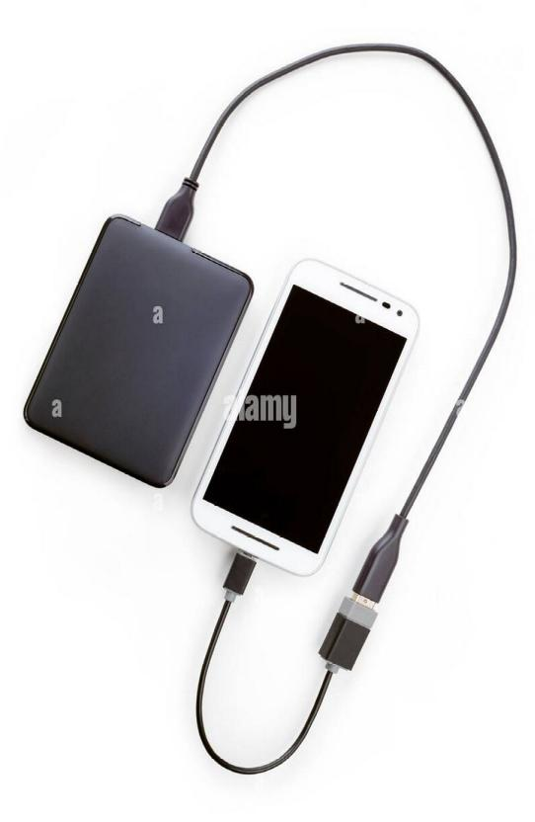
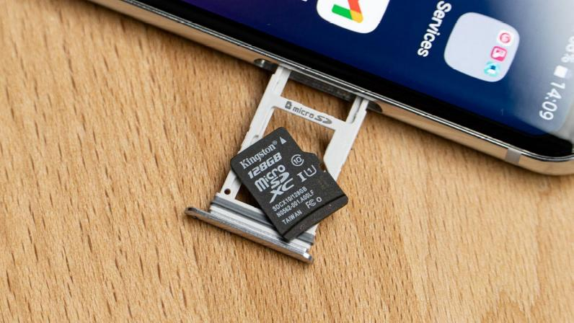
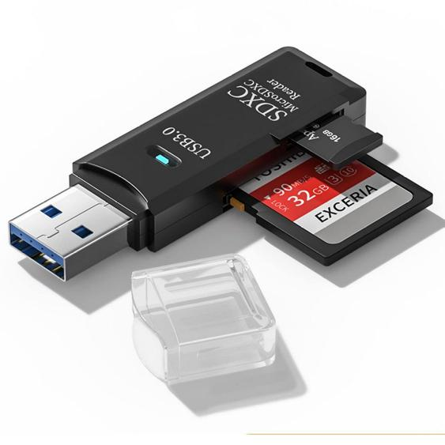
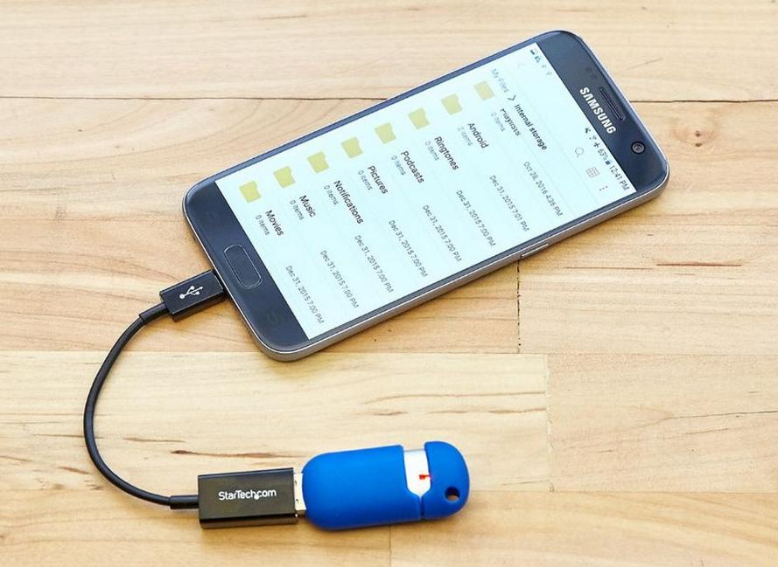

Slide 32
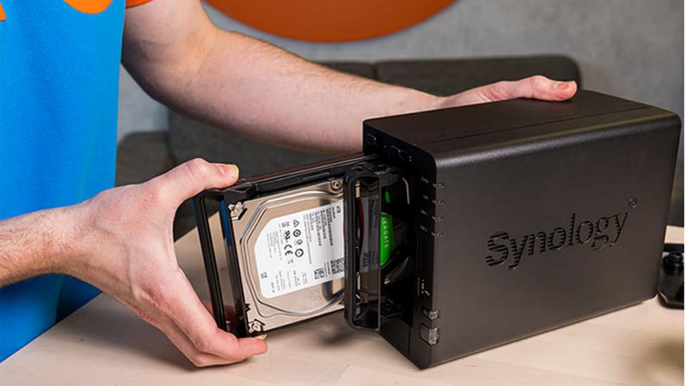
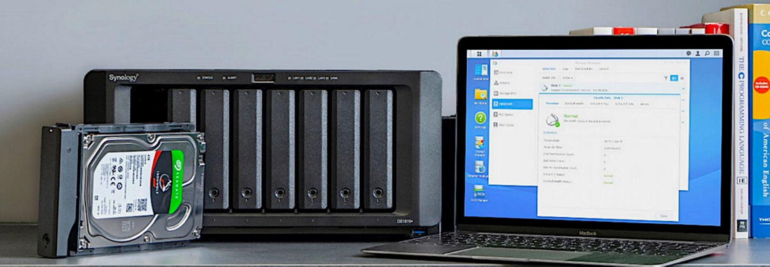
Ex.:
- Intel Celeron Processor
- 2GB RAM
- 2x portas LAN 1GbE
- 2 portas USB 3.2

Slide 33


